Slide 1

APLIKASI PENDATAAN PEGAWAI di BKPSDM Kab. Aceh Tamiang
Oleh:
Ryan Fahlevi Jas

Slide 2
BAGIAN 1
Menyampaikan Informasi tempat PKL
Menyampaikan kegiatan selama di tempat PKL
Menyampaikan kendala selama PKL

Slide 3
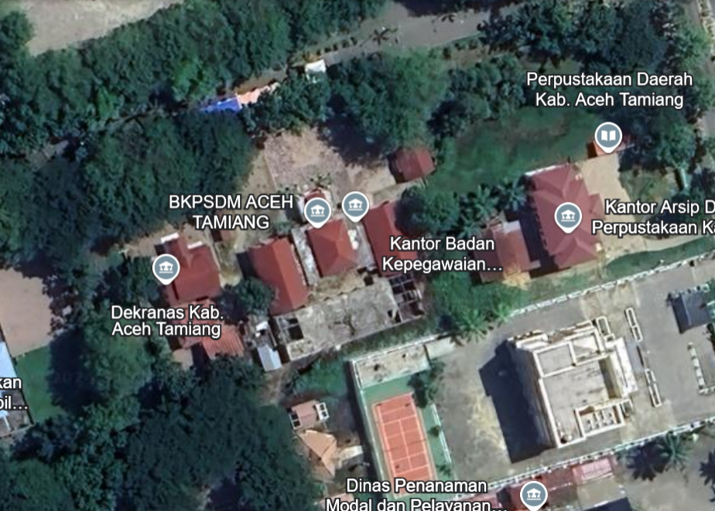
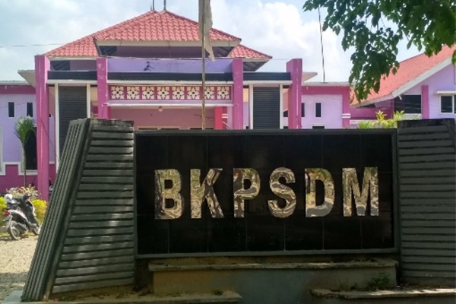
Bagian 1-> Informasi Tempat PKL
Tempat
Jl. H Juanda Komplek Perkantoran Pemerintah Kabupaten Aceh Tamiang
Bidang
Pengembangan Sumber Daya Manusia
Mutasi dan Promosi
Perencanaan dan Pengembangan Sumber Daya Manusia
dll
Waktu
19 Agustus - 14 Desember 2024

Slide 4
Bagian 1-> Rencana Kegiatan PKL
No | Uraian kegiatan | Tempat | Bulan
 |  |  | Agustus |  |  |  |  | September |  |  |  | Oktober |  |  |  |  | November |  |  |  | Desember
 |  |  | 1 | 2 | 3 | 4 | 5 | 1 | 2 | 3 | 4 | 1 | 2 | 3 | 4 | 5 | 1 | 2 | 3 | 4 | 1 | 2 | 3 | 4 | 5
1 | Persiapan | Sekolah
2 | Pengantaran | Sekolah
3 | Perkenalan/Adaptasi | Tempat PKL
4 | Analisis Masalah | Tempat PKL
5 | Merancang Database | Tempat PKL
6 | Merancang UI/UX | Tempat PKL
7 | Mengetik Source code | Tempat PKL
8 | Uji Coba Aplikasi | Tempat PKL
9 | Evaluasi | Tempat PKL
10 | Kegiatan Rutin kantor | Tempat PKL
11 | Penjemputan | Tempat PKL

Slide 5
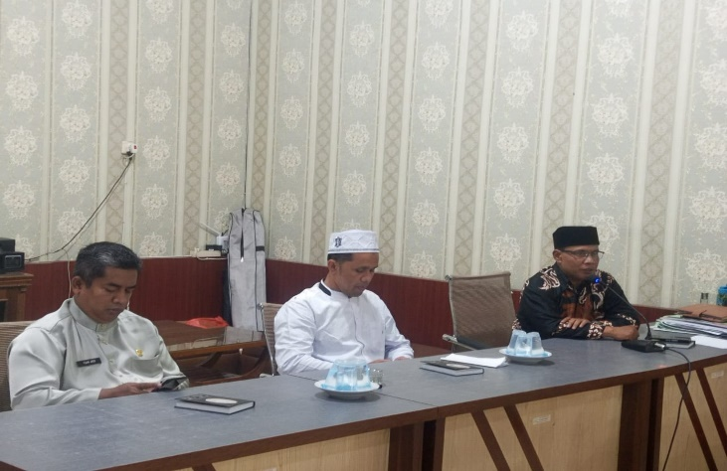
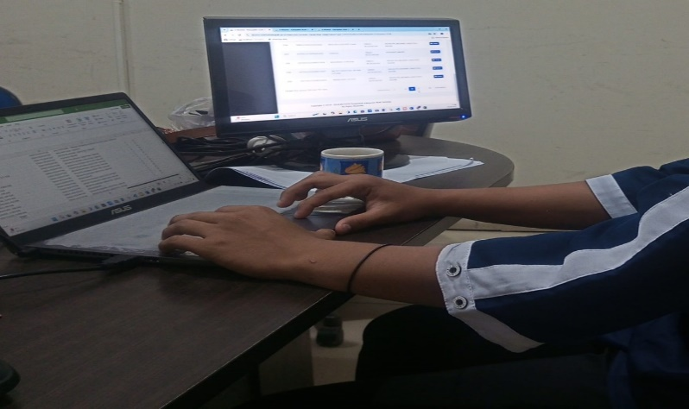
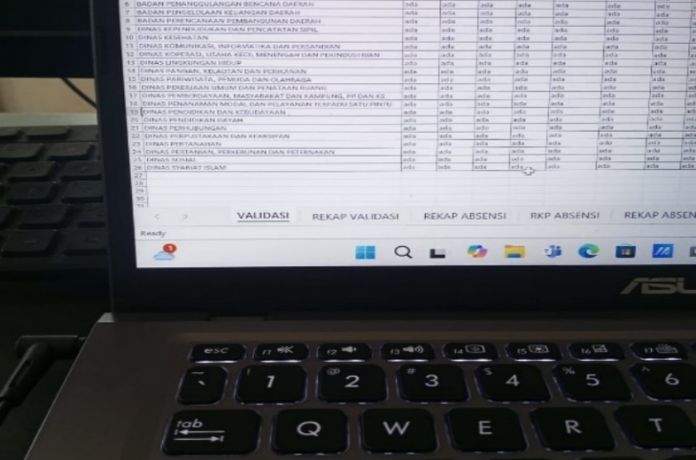
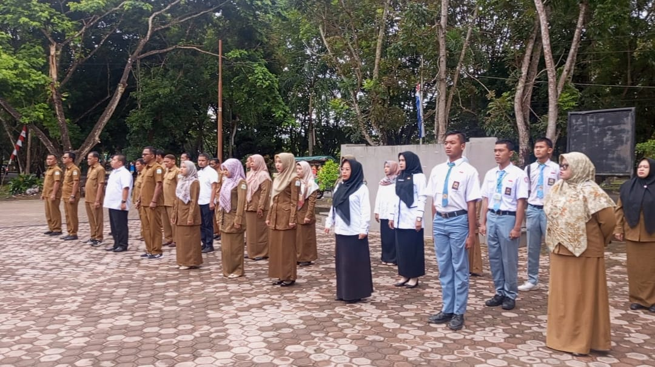
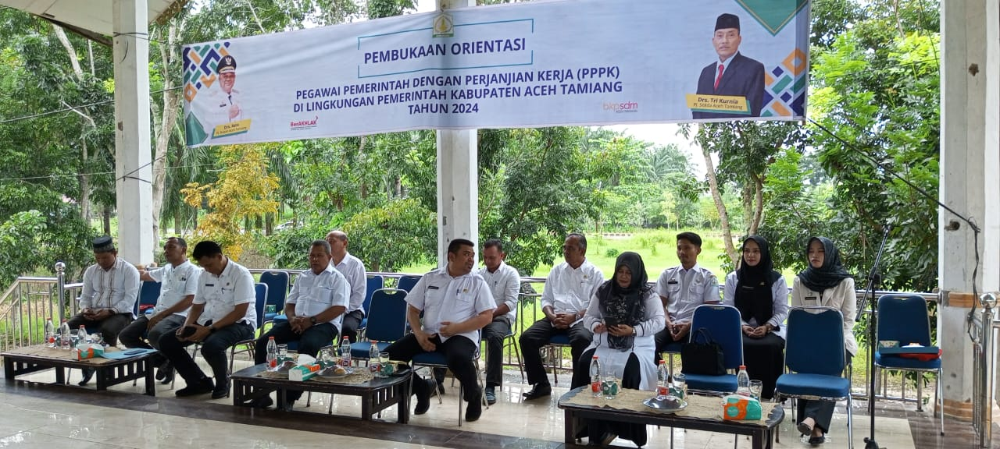
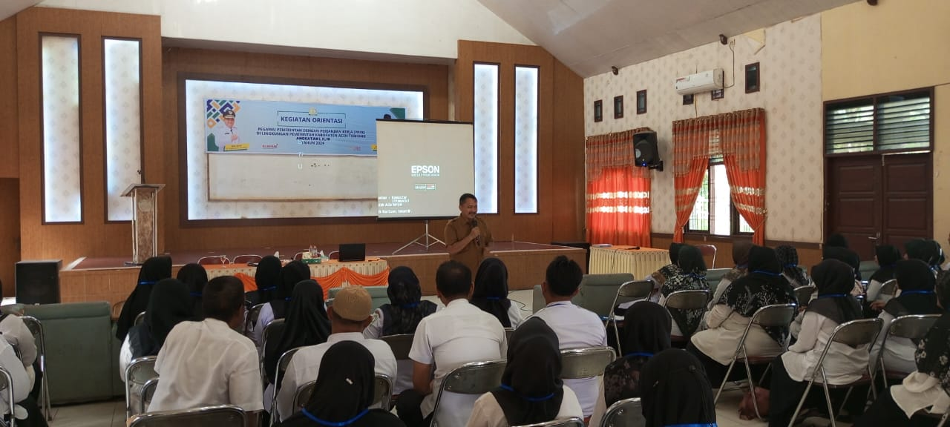
Bagian 1-> Kegiatan selama PKL
Pengajian Rutin
Pendataan Validasi SKPK
Pendataan Absensi
Apel Rutin
Dokumentasi Orientasi PPPK
Dokumentasi Pembukaan Orientasi PPPK

Slide 6
Bagian 1-> Kendala Selama PKL
Salah satu kendala yang saya hadapi adalah ketika menghadapi masalah teknis dalam penggunaan perangkat lunak tertentu yang belum saya kuasai sepenuhnya. Namun, saya berusaha untuk mempelajarinya secara mandiri agar dapat menyelesaikan tugas yang diberi.

Slide 7
BAGIAN 1I
Analisis Kebutuhan Aplikasi
Pengujian Aspek Fungsinalitas Aplikasi
Kesimpulan dan Saran Pengembangan

Slide 8
Bagian 2-> Analisis Kebutuhan
Selama ini Pendataan Pegawai masih dilakukan secara manual, maka saya membuat aplikasi ini untuk mempermudah dalam proses pendataan pegawai.
Tujuan:
Mudah
Murah
Efisien
Efektif

Slide 9
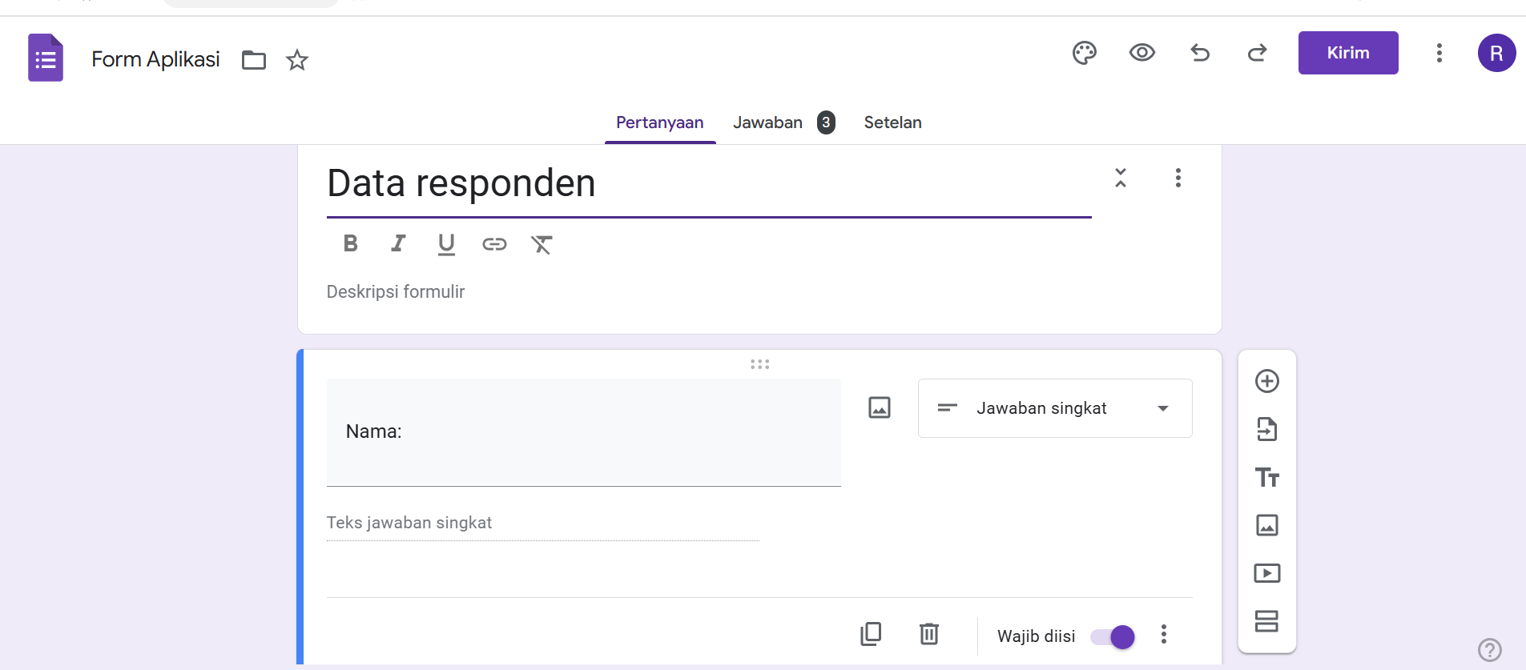
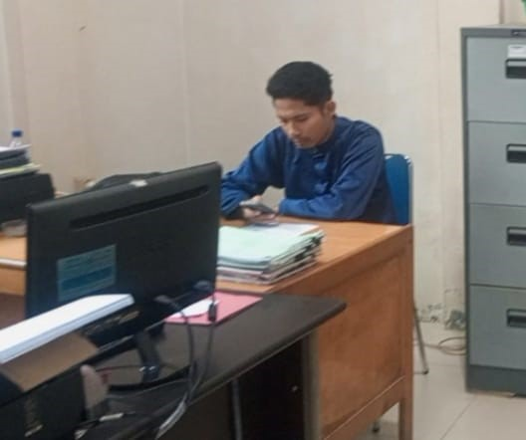
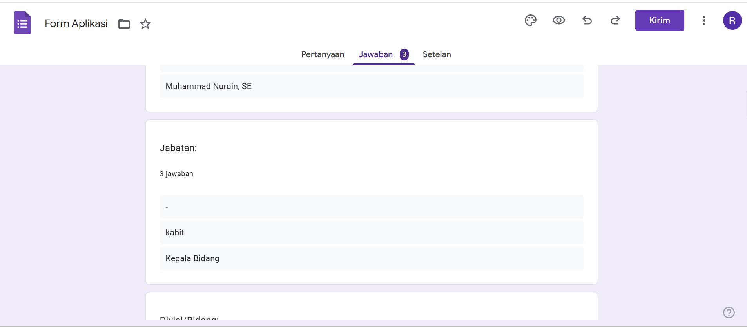
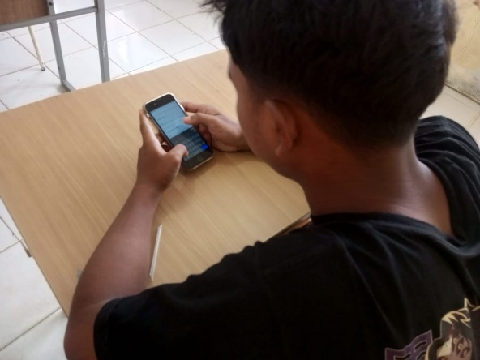
Bagian 2-> Analisis Kebutuhan->kuesioner

Slide 10
Bagian 2-> Analisis Kebutuhan-> Matrik Fitur Aplikasi
a. Matrik Kebutuhan
b. Analisis Fitur
No | Fitur/Fungsionalitas | Deskripsi Singkat | Prioritas | Tingkat Kepentingan | Keterangan
1 | Pengelolaan Data Pegawai | Menginput, mengedit, dan menghapus data pegawai. | Tinggi | Sangat Penting | Fitur inti untuk pengelolaan data seluruh pegawai. Dengan hak akses pengguna tertentu.
2 | Profil Pegawai | Menampilkan profil lengkap pegawai, termasuk nama, NIP, jabatan saat ini, unit kerja, dan informasi pribadi lainnya. | Tinggi | Sangat Penting | User/admin dapat mengakses data ini untuk melihat informasi terkini, juga dapat mengedit.
3 | Laporan Data Pegawai | Membuat laporan berdasarkan seluruh data pegawai. | Sedang | Penting | Laporan dicetak dengan format Pdf.
4 | Login | Melindungi data, membatasi hak akses. | Tinggi | Sangat Penting | Keamanan harus diterapkan untuk memastikan data pegawai tetap rahasia dan hanya diakses oleh pihak yang berwenang.
fitur | pendukung | urgensi/tingkat kepentingan
 |  | create | read(tampil) | update | delete | printout | pencarian
login | email |  | perlu
 | password |  | perlu
dashboard | admin |  | perlu
 | pegawai | perlu | perlu | perlu | perlu |  | perlu
admin | namaadmin | perlu |  | perlu | perlu |  | perlu
 | email | perlu |  | perlu | perlu |  | perlu
 | password | perlu |  | perlu | perlu |  | perlu
pegawai | namapegawai | perlu |  | perlu | perlu |  | perlu
 | nip | perlu | perlu | perlu | perlu |  | perlu
 | jabatan | perlu | perlu | perlu | perlu |  | perlu
 | jeniskelamin | perlu | perlu | perlu | perlu |  | perlu
 | ttl | perlu | perlu | perlu | perlu |  | perlu
 | usia | perlu | perlu | perlu | perlu |  | perlu
 | tmt | perlu | perlu | perlu | perlu |  | perlu
 | masakerja | perlu | perlu | perlu | perlu |  | perlu
 | statuskeluarga | perlu | perlu | perlu | perlu |  | perlu
 | golongandarah | perlu | perlu | perlu | perlu |  | perlu
 | agama | perlu | perlu | perlu | perlu |  | perlu
 | unitkerja | perlu | perlu | perlu | perlu |  | perlu
 | alamat | perlu | perlu | perlu | perlu |  | perlu
pegawai->jabatan | namajabatan | perlu |  | perlu | perlu |  | perlu
pegawai->unitkerja | namaunitkerja | perlu |  | perlu | perlu |  | perlu
laporan | berdasarkan tanggal |  | perlu
cetak | cetak |  |  |  |  | perlu

Slide 11
Bagian 2-> Jadwal Pembuatan Aplikasi
No | Tahapan | Kegiatan
 |  |  | Agustus |  | September |  |  |  | Oktober |  |  |  |  | November |  |  |  | Desember
 |  |  | 3 | 4 | 1 | 2 | 3 | 4 | 1 | 2 | 3 | 4 | 5 | 1 | 2 | 3 | 4 | 1 | 2
1 | Perencanaan dan Analisis | Wawancara, Observasi dan Kuisioner
 |  | Analisis Kebutuhan, Matriks Kebutuhan
2 | Desain | Desain UI/UX
 |  | Prototyping
 |  | Desain Database
3 | Pengembangan (Coding) | User
 |  | Jabatan
 |  | Unit Kerja
 |  | Pegawai
 |  | Login
4 | Pengujian | Pengujian Fungsionalitas
5 | Peluncuran dan Pemeliharaan | Peluncuran, Monitoring, Pemeliharaan

Slide 12
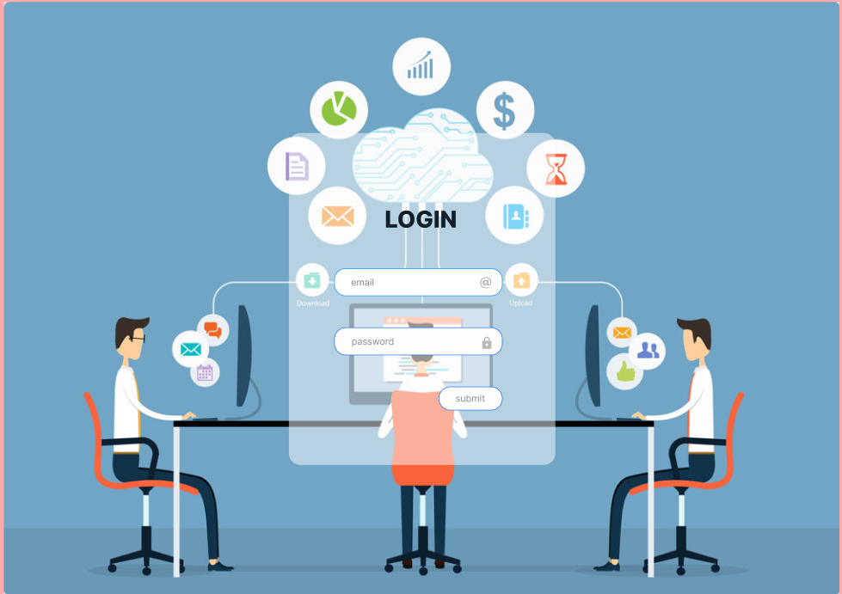
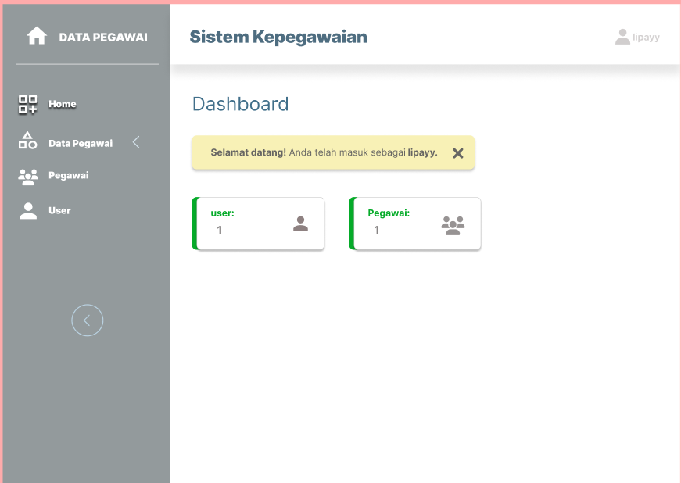
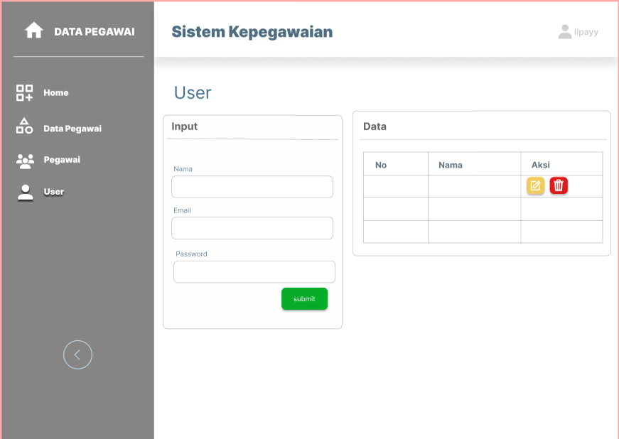
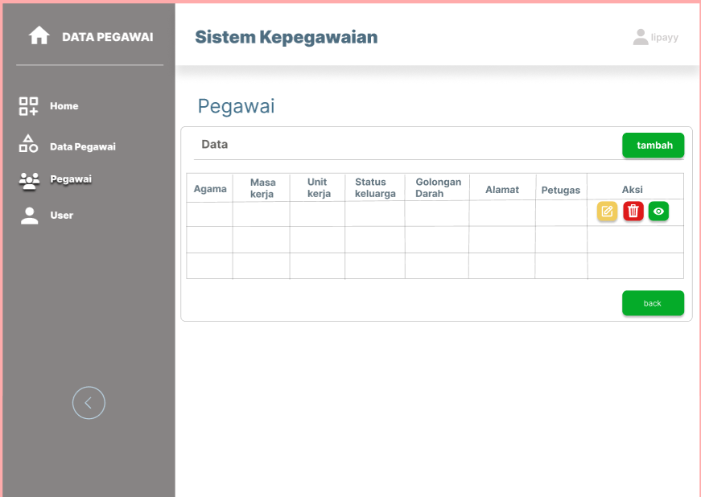
Bagian 2-> DESAIN PROTOTYPE
Prototype selengkapnya dapat dilihat pada link berikut :
https://bit.ly/PrototypeFigmaa

Slide 13
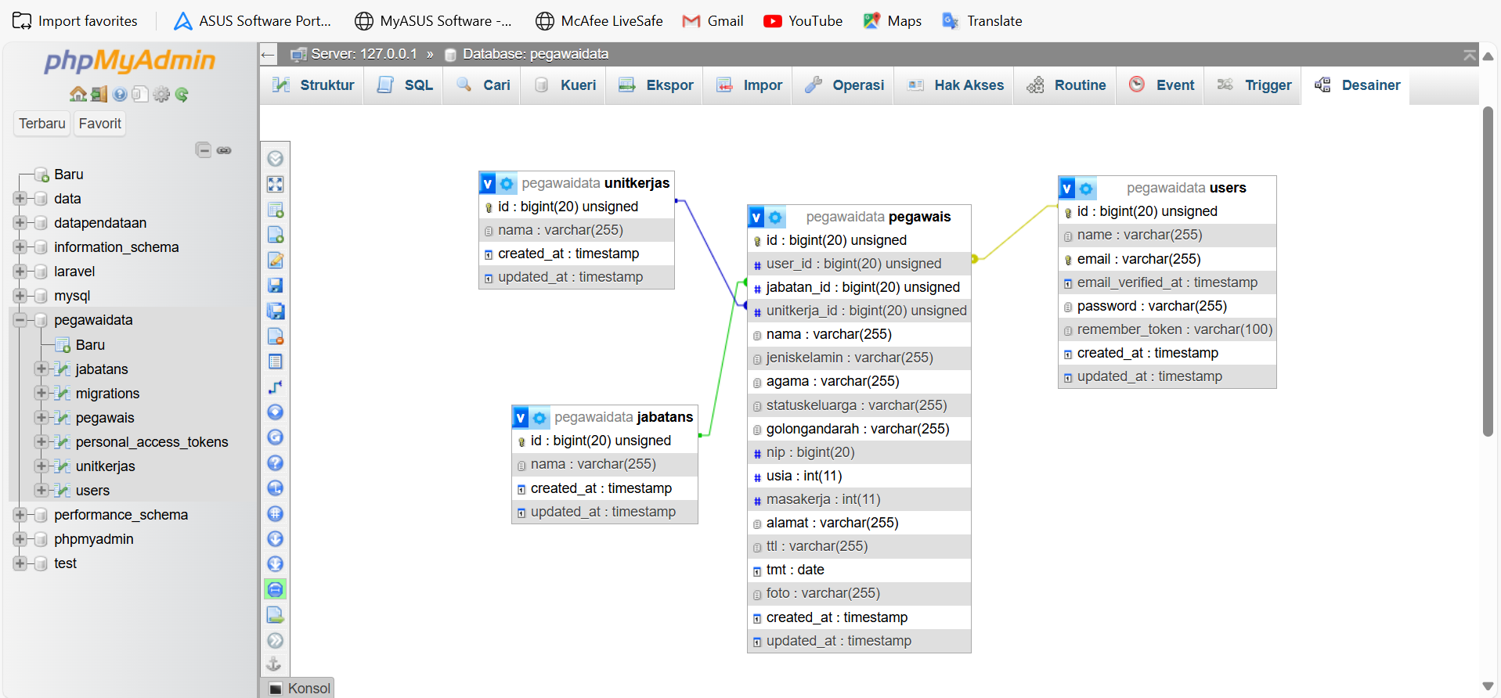
Bagian 2-> Perancangan -> Table Desain Phpmyadmin

Slide 14
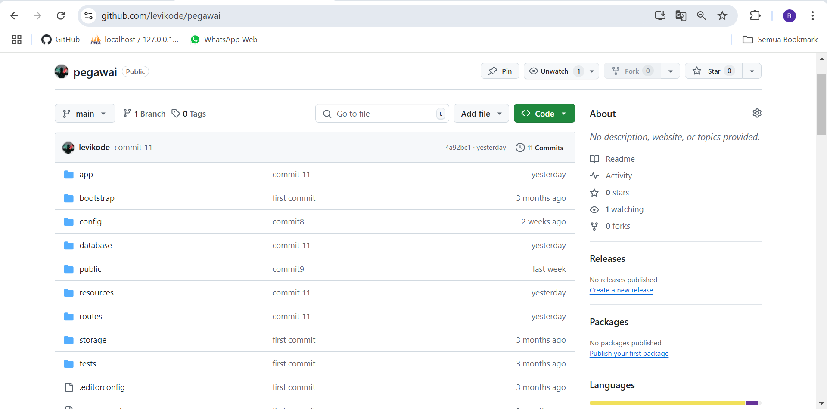
Bagian 2-> Pengembangan (GITHUB)
Source Code APK selengkapnya dapat dilihat pada link Github berikut : https://github.com/levikode/pegawai

Slide 15
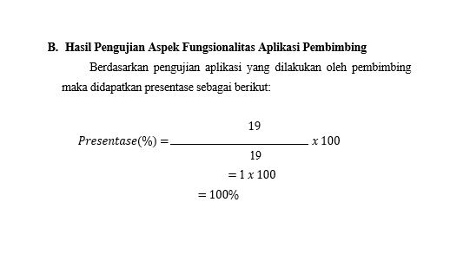
4. HASIL PENGUJIAN
fitur | pendukung | urgensi/tingkat kepentingan | Hasil Pengujian
 |  | CRUD | Lulus | Gagal
login | email | Read | lulus
 | password
dashboard | admin | Read | lulus
 | pegawai
admin | namaadmin | Create | lulus
 | email | Read | Lulus
 | password | Update | Lulus
 |  | Delete | Lulus
pegawai->jabatan | namajabatan | Create | Lulus
 |  | Read | Lulus
 |  | Update | Lulus
 |  | Delete | Lulus
pegawai->unitkerja | namaunitkerja | Create | Lulus
 |  | Read | Lulus
 |  | Update | Lulus
 |  | Delete | Lulus
pegawai | namapegawai | Create | Lulus
 | nip
 | jabatan
 | jeniskelamin | Read | Lulus
 | ttl
 | usia
 | tmt
 | masakerja | Delete | Lulus
 | statuskeluarga
 | golongandarah
 | agama | Update | Lulus
 | unitkerja
 | alamat
laporan & cetak | berdasarkan tanggal | Read | lulus
 |  | Jumlah Skor Didapat | 19
 |  | Jumlah Skor Maksimal | 19
 |  | Presentase (%) | 100,0%

Slide 16
Selesai & Terima kasih

